Slide 1
Insert coin

Slide 2
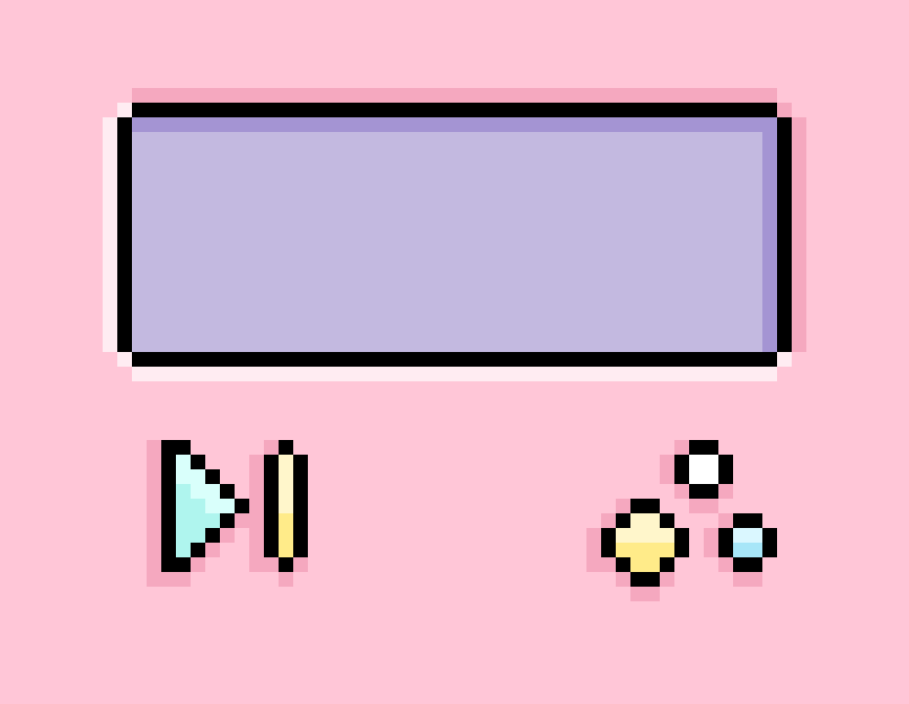
캐치스케치
C# project
김아영
박수아
박은경

Slide 3

CONTENTS
사용한 기술 목록
GUI 구성과 프로그램의 기능
클래스 다이어그램
프로그램 코드
우수한 점
동작 동영상

Slide 4

배운 것 중 사용한 기술
서버-클라이언트 (소켓): 채팅창에서 여러 사람과 정답 공유 가능
멀티플레이에서 사용
인터페이스: 싱글플레이에서도 멀티플레이의 기본 기능인 목표달성 모드 사용 가능
반대로 멀티플레이에서도 싱글플레이의 기본 기능인 타이머모드
사용 가능
Dictionary : 채팅창에서 접속자를 추가하기 위해 사용
File Stream : Binary와 마찬가지로 플레이어 정보를 관리할 때 사용
Thread : 채팅창에서 여러 사람과의 통신을 위해 사용
추상클래스, 메소드 : 싱글플레이와 멀티플레이의 목표를 다르게 설정하는데 사용
혼자서 답을 맞추는 것과 여러 사람이 답을 맞추는 것에는
차이가 있기 때문

Slide 5
따로 공부한 기술
서버-클라이언트 : 일대다수(1:N) 통신에서 서버가 클라이언트의 연결이나 수신한 데이터에 대한 관리 및 처리를 담당하는 네트워크를 통해 통신하는 구조
Image List 사용 : 그림을 랜덤으로 바꾸기 위해 미리 그림들을 이미지
리스트에 넣어서 사용
Binary Reader/ Writer: 회원가입, 로그인 시 중복 아이디 거르기,
회원 데이터 저장하기 등 플레이어 정보를 관리
Deligate : 서버프로그래밍에서 Handleclient 코딩에서 사용

Slide 6
GUI구성과 프로그램의 기능
랜덤으로 뜨는 그림을 보고 연상되는 단어 맞추기 게임이다.
싱글플레이에서는 로그인 없이 플레이가 가능하다.
멀티플레이는 채팅기능으로 인해 회원가입, 로그인 후 이용 가능하다.
싱글플레이는 혼자서 게임을 하고, 멀티플레이는 채팅을 이용해 다수와 협동하는 방식이다.
멀티플레이의 타이머모드에서는 컴퓨터와 겨루게 된다.
멀티플레이의 목표 달성 모드는 싱글플레이의 목표 달성 모드와 같지만 목표 점수가 다르다.
게임종료 후 랭킹을 알려준다.

Slide 7
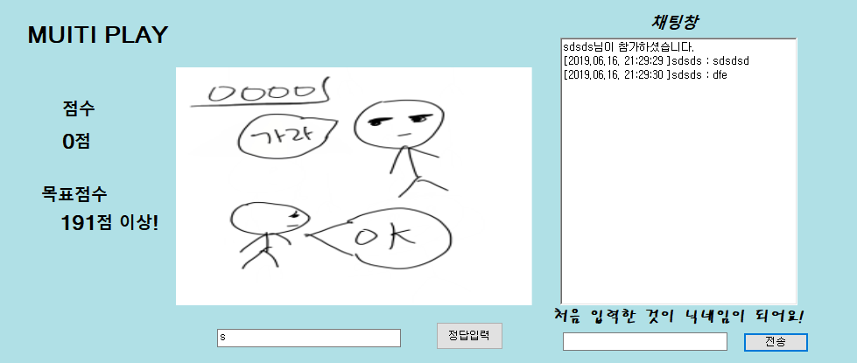
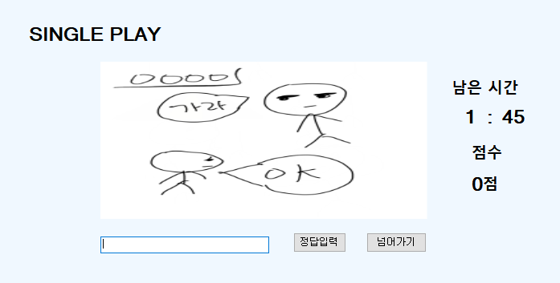
GUI구성과 프로그램의 기능

Slide 8
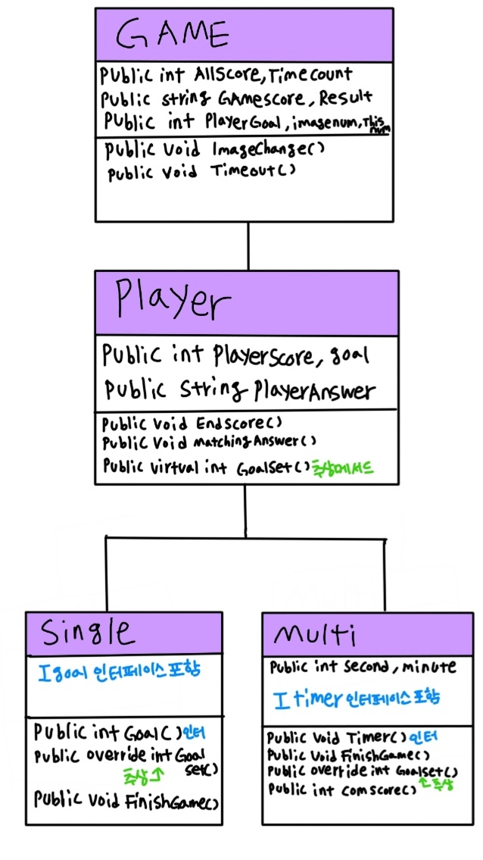
클래스 다이어그램

Slide 9
프로그램 코드
Player player;
Game game;
Multi multi;
TcpClient clientSocket = new TcpClient();
NetworkStream stream = default(NetworkStream);
List<Socket> sockets = new List<Socket>();
public MultiForm2()
{
player = new Player();
game = new Game();
multi = new Multi();
InitializeComponent();
clientSocket.Connect("192.168.1.121", 9999);
stream = clientSocket.GetStream();
string message = "서버에 연결합니다";
Thread t = new Thread(getMessage);
t.IsBackground = true;
t.Start();
pictureBox1.Image = imageList1.Images[game.imagenum];
private void getMessage()
{
while (true)
{
stream = clientSocket.GetStream();
int size = clientSocket.ReceiveBufferSize;
byte[] buffer = new byte[size];
int bytes = stream.Read(buffer, 0, buffer.Length);
string message = Encoding.Unicode.GetString(buffer, 0, bytes);
richTextBoxChat.Invoke(new Action(() => richTextBoxChat.AppendText(message + "\n")));
}
}
private void buttonSend_Click(object sender, EventArgs e)
{
byte[] buffer = Encoding.Unicode.GetBytes(textBoxChat.Text.ToString() + "$");
stream.Write(buffer, 0, buffer.Length);
stream.Flush();
textBoxChat.Clear();
}

Slide 10
프로그램 코드
private void buttonInput_Click(object sender, EventArgs e)
{
game.ImageAnswer();
player.PlayerAnswer = textBoxAnswer.Text;
if (player.PlayerAnswer == game.GameAnswer)
{
player.MatchingAnswer();
game.Result = "정답입니다";
}
else if (player.PlayerAnswer != game.GameAnswer)
{
player.MatchingAnswer2();
game.Result = "오답입니다";
}
MessageBox.Show(player.Result);
game.ImageChange();
pictureBox1.Image = imageList1.Images[game.imagenum];
labelScore.Text = player.PlayerScore + "점";
textBoxAnswer.Clear();
if (player.PlayerScore == multi.GoalSet() || player.PlayerScore > multi.GoalSet())
{
player.EndScore();
labelScore.Text = player.Allscore + "점";
multi.FinishGame();
MessageBox.Show("목표달성, 게임을 종료합니다.");
this.Hide();
}
}

Slide 11
우수한 점
싱글플레이 , 멀티플레이로 모드 선택 가능
싱글 , 멀티 플레이 안에서도 타이머 모드, 목표 달성모드 선택 가능
최종 랭킹을 내어 알려줌
열심히 그림도 그렸다
클래스와 폼의 개수가 많은 편이다 => 고생함

Slide 12
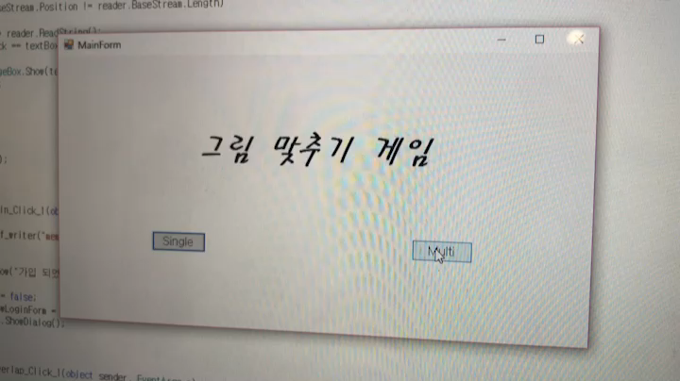
동작 동영상

Slide 13
감사합니다!

Slide 14
Game Over

